Slide 1

Naam school
Notes:
Vul hier de naam van je school en logo in. Zo wordt het echt jouw pitch!

Slide 2


Slide 2
Maar over een jaar willen we [doel] bereiken.
Maar we willen verder ontwikkelen.
Maar blijkbaar nog niet voldoende volgens de inspectie.
*foto school*
Notes:
Kies de situatie waar je nu in zit. Als je voor het doel kiest, vul dit doel dan ook in op de slide. Mocht geen van deze beide situaties herkenbaar zijn, vul dan een alternatief in dat wel aansluit.

Slide 3

Slide 3
Burgerschap toepassen in de klas.
De burgerschapsopdracht is niet heel concreet.
Een burgerschapsvisie ontwikkelen.
Opstarten met burgerschap.
De samenhang vinden in alle burgerschapsactiviteiten.
Doorpakken met burgerschap.
Tijd vinden voor burgerschap.
Notes:
Hier willen we de uitdaging(en) uitlichten die jouw school heeft met de burgerschapsopdracht. Denk bijvoorbeeld aan:
Burgerschap toepassen in de klas.
De burgerschapsopdracht is niet heel concreet.
Een burgerschapsvisie ontwikkelen.
Opstarten met burgerschap.
De samenhang vinden in alle burgerschapsactiviteiten.
Doorpakken met burgerschap.
Tijd vinden voor burgerschap.
Een doorlopende leerlijn ontwikkelen
Burgerschap herkenbaar maken op school
Burgerschap meten
Kies de punten die het meest herkenbaar zijn voor het hele team. Je kan meerdere opties kiezen.
Geef bij ieder punt een voorbeeld uit je eigen ervaring of een herkenbare situatie die je hebt meegekregen van collega’s of de inspectie.

Slide 4

Slide 4
Burgerschap kost geen extra tijd, maar geeft ons extra focus
We weten welke concrete stappen we kunnen zetten
Alles wat we voor burgerschap doen is met elkaar verbonden
Iedereen draagt bij aan burgerschap van het eerste tot het laatste uur
Notes:
Scherp de droom aan waar nodig. Als één van de punten niet relevant is, haal deze dan weg en vul het aan met een alternatief.

Slide 5

Slide 5
Naam school
Notes:
Vul de naam van je school in in de titel van de slide. Vul je verhaal eventueel aan met eerste indrukken of inzichten van het platform, vertel hoe je het hebt gevonden of geef voorbeelden van andere scholen die het ook gebruiken.
Hier kun je enkele voorbeelden vinden: https://rechtvaardig.nl/kennisbank/module/uit-de-praktijk

Slide 6
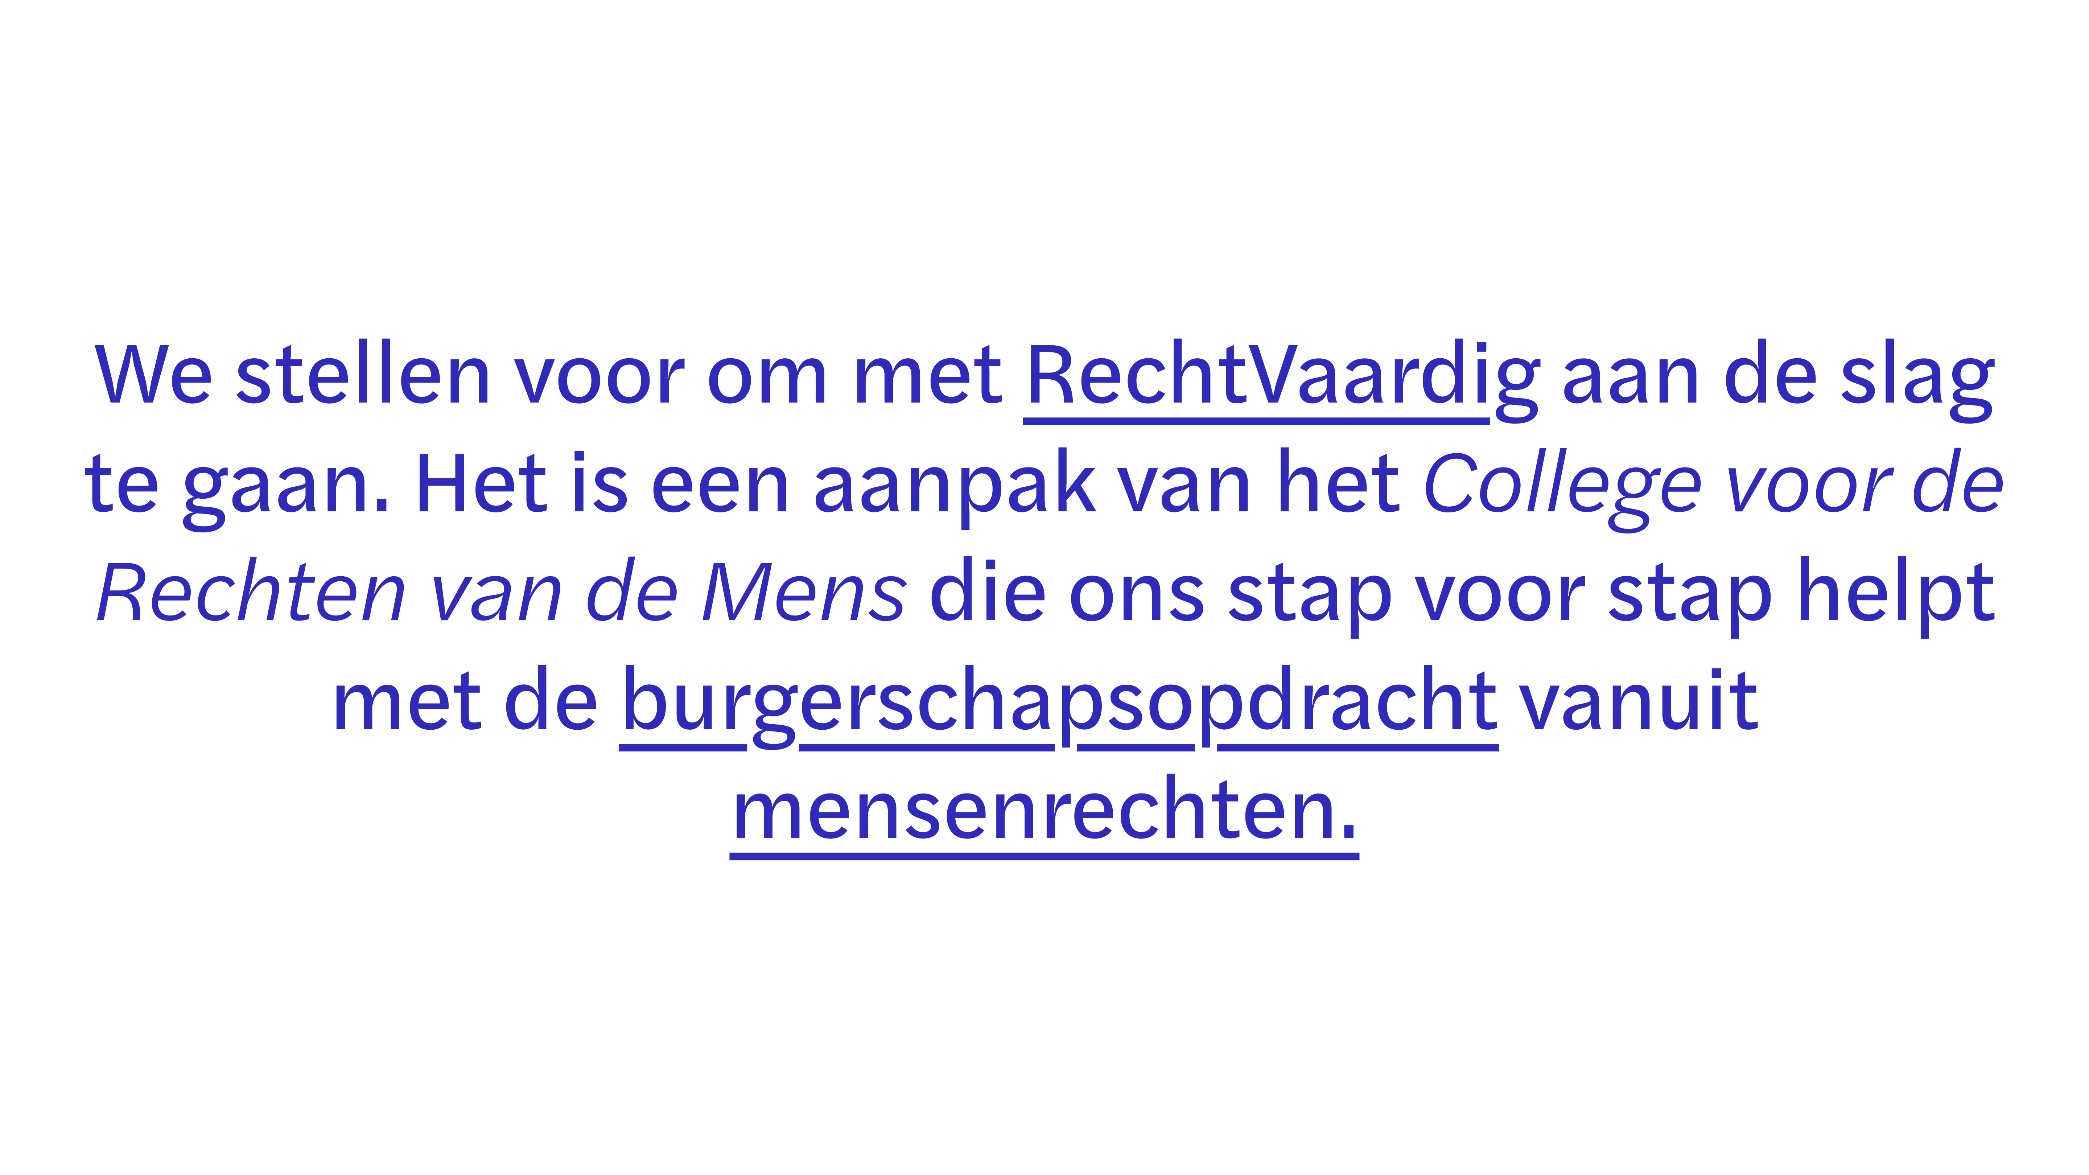
Slide 6

Slide 7

Slide 7
Notes:
Hier kun je wat meer uitleggen over mensenrechten en waarom deze een logische en behulpzame invulling van burgerschap zijn.
Kinderen (en alle mensen) hebben rechten, waaronder het recht op goed inclusief onderwijs. Maar ook andere rechten zoals het recht op gezondheid, op sociale, fysieke en psychologische veiligheid, op hun eigen taal en cultuur, op een toereikende levensstandaard (bestaanszekerheid), bescherming tegen verdovende middelen, op vrijheid van meningsuiting, vrijheid van godsdienst en geweten, en op gelijke behandeling, Dit zijn allemaal rechten waar we in het onderwijs mee te maken hebben, en waarbij ons werk ertoe doet.
Mensenrechten vormen de kern van burgerschap: waar het uiteindelijk allemaal om draait. En mensenrechten zijn actueler dan ooit. Niet alleen omdat ze ook in Nederland steeds vaker onder druk staan, maar vooral omdat mensenrechten ons juist met elkaar verbinden. Want willen we niet allemaal waardig kunnen leven? Onszelf kunnen zijn en ons in vrijheid en veiligheid optimaal kunnen ontwikkelen? Dat gemeenschappelijke verlangen is een mooi vertrekpunt voor sociale cohesie en actief burgerschap.
En juist die mensenrechten maken burgerschap concreet. Hoe we met elkaar omgaan, elkaar respecteren en gerespecteerd worden. Hoe we naar onze eigen uitdagingen (in en rond school) en naar maatschappelijke uitdagingen kunnen kijken. Hoe we afwegingen kunnen maken zonder afbreuk te doen aan de essentie van menselijke waardigheid en gelijkwaardigheid. Hoe we voor onze eigen rechten en die van anderen op kunnen komen via inspraak en andere democratische processen. En bij wie en hoe we (rechts)bescherming kunnen vinden wanneer rechten onder druk komen te staan of regelrecht geschonden worden.
Juist omdat mensenrechten al een essentieel onderdeel vormen van onze dagelijke opgaven, is het logisch de burgerschapsopdracht vanuit mensenrechtenperspectief aan te vliegen. Het biedt ons een visie, een doel, samenhang, en herkenbaarheid. En het is betekenisvol, voor ons als onderwijspersoneel én voor leerlingen en ouders.

Slide 8


















Slide 8
Notes:
Kies hier de voorbeelden die het meest herkenbaar zijn bij jouw school:
Een leerling aanspreken op een discriminerende opmerking
Artikel 2: Discriminatieverbod
Een ontbijt voor iedereen op school
Artikel 27: recht op toereikende levensstandaard
Leren discussiëren in de klas
Artikel 13: recht om je mening te delen
Toestemming vragen voor het maken van een foto
Artikel 16: recht op privacy
Antwoorden geven op vragen van leerlingen
Artikel 17: recht op begrijpelijke informatie
Kinderen opvangen buiten schooltijd
Artikel 18: recht op een goede opvoeding
Meedenken wat een kind met een rolstoel nodig heeft
Artikel 23: recht op extra ondersteuning
Gezonde snacks verzorgen op school
Artikel 24: recht op gezondheid
Leren hoe je respectvol met elkaar omgaat
Artikel 29: recht op ontwikkeling
Een schoolplein met allerlei manieren om te spelen
Artikel 31: recht op spelen en vrije tijd
Een leerling aanspreken op vapen op het plein of in de wcs
Artikel 33: recht op bescherming tegen drugs
Passend onderwijs voor ieder kind
Artikel 24 recht op hoogwaardig inclusief onderwijs
Seksuele voorlichting op school
Artikel 19: recht op bescherming tegen (seksueel) geweld
Leerlingenbetrokkenheid via leerlingenraad en MR
Artikel 12: Recht op participatie
Kinderen die mogen bidden op school
Artikel 14: Vrijheid van godsdienst
Kinderen mogen hun (thuis)taal gebruiken
Artikel 30: recht op eigen taal, cultuur en identiteit
Optreden tegen pesten op school
Art. 19: Recht op bescherming tegen geweld en mishandeling
Vul ze in in één van de zes vlakken op de slide en haal herkenbare situaties aan die deze voorbeelden uitlichten. Vraag ook aan het team of zijn situaties herkennen of kansen zien. Voor zoveel mogelijk collega’s toegankelijk.
Als je meer voorbeelden zoekt, bekijk dan de kinderrechten: Internationaal Verdrag inzake de Rechten van het Kind - Kinderrechten.nl

Slide 9

Slide 9
Notes:
Aanvulling: Een school die structureel aandacht aan mensenrechten besteedt, realiseert daarmee belangrijke onderwijsdoelen, zoals goed, inclusief onderwijs, burgerschap, socialisatie, subjectivatie en persoonsvorming. Met de RechtVaardig aanpak werken we dus aan veel meer dan alleen burgerschap. We helpen onze leerlingen echt verder en bouwen samen aan een RechtVaardige school.
Mensenrechten zijn universeel. Daarmee vormen ze een gemeenschappelijke basis voor vrij en veilig samenleven, voor jezelf mogen zijn, waardig te kunnen leven en je zo optimaal te kunnen ontwikkelen. Een ijzersterke basis voor iedere leerling en student, en een mooi vertrekpunt voor het gezamenlijk oplossen van uitdagingen en meningsverschillen
Door mensenrechten als basis voor burgerschap te nemen, creëer je een samenhang in je beleid, onderwijs en pedagogiek, die voor iedereen die de school bezoekt herkenbaar is. En door te beginnen met mensenrechten die in het dagelijks leven van onze leerlingen onder druk staan, maak je burgerschap betekenisvol en effectief.

Slide 10
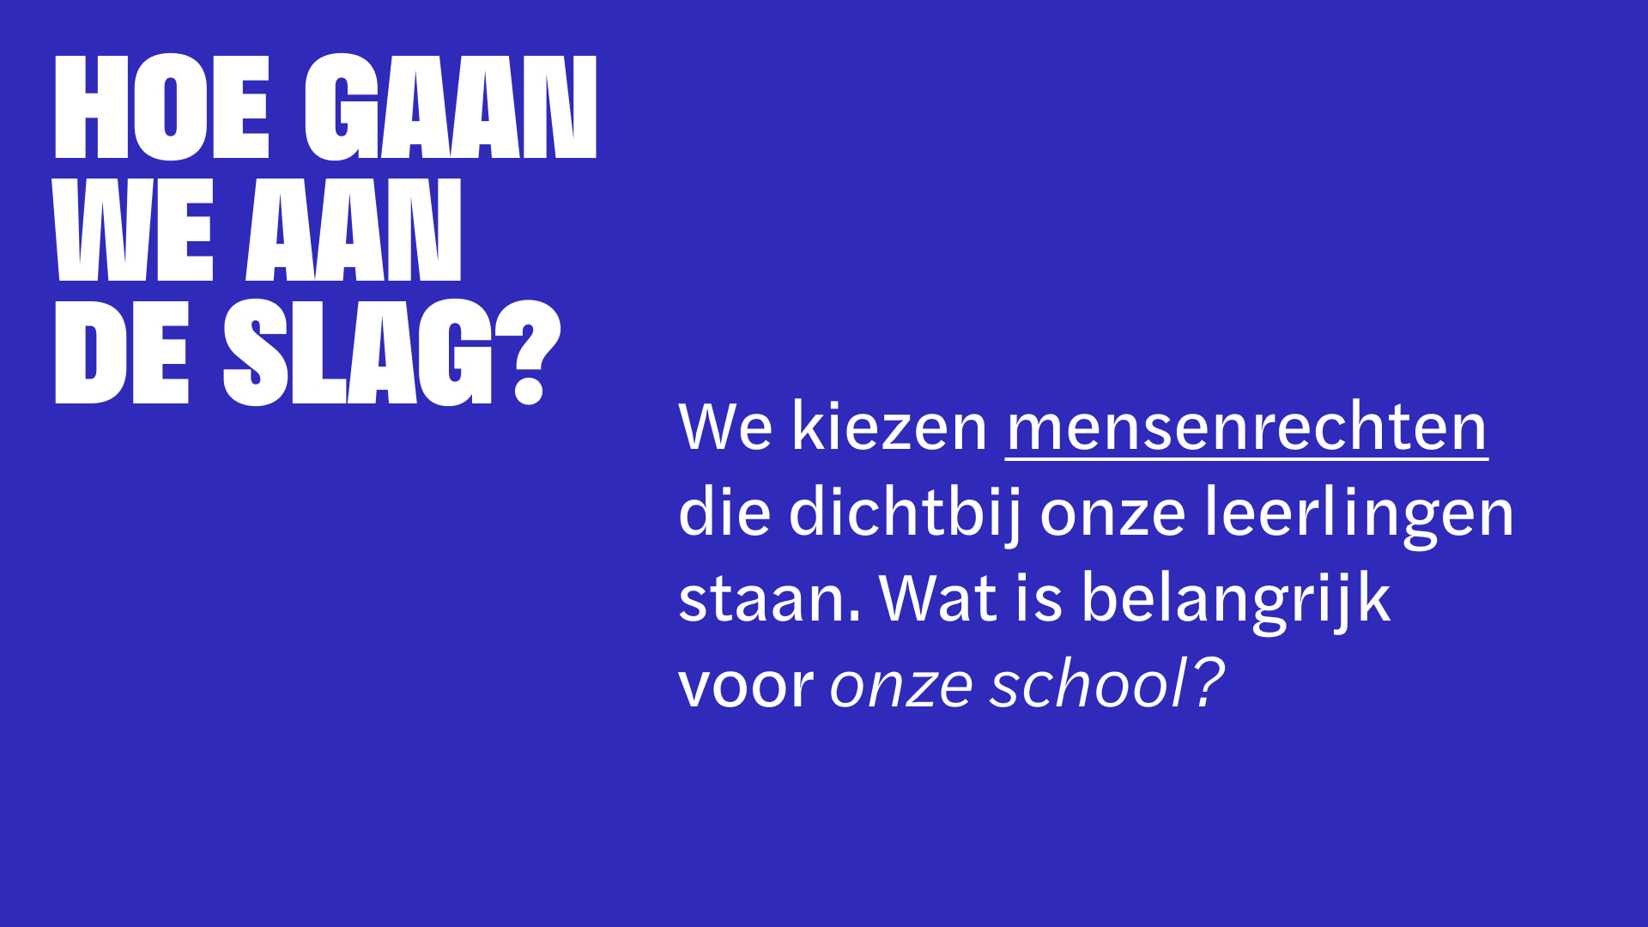
Slide 10
Notes:
Geef ruimte voor een open discussie. Laat iedereen uitdagingen voordragen en denk gezamenlijk na over een focus. Het antwoord hoeft er nog niet te zijn, maar de ideeën kan je alvast verzamelen. Welke mensenrechten kun je linken aan bestaande uitdagingen: uitdagingen voor veel van je leerlingen, uitdagingen voor het samenleven op school, schoolvoorwaardelijke uitdagingen van leerlingen. Werk je op een school waar de meeste leerlingen het geluk hebben dat geen of weinig van hun rechten onder druk staan, denk dan iets verder. Welke rechten hebben dan betekenis voor deze leerlingen? Er zijn altijd uitdagingen te vinden die op school een rol spelen: pesten, groepsvorming, vapen, alcohol, weinig animo voor leerlingenraad, teruglopende ouderbijdrages, ongezonde snacks/ lunch, veel aandacht aan merkkleding, te weinig (of te veel) ouderbetrokkenheid, discriminerende opmerkingen of weinig interactie met mensen buiten hun eigen ‘bubbel’. Begin vooral klein en werk langzaam toe naar meer complexe zaken.

Slide 11

Slide 11
Notes:
Vertel hoe iedereen een rol kan spelen. Hier zijn enkele voorbeelden waar je aan kunt denken:
Schoolbestuur – voldoende vrijheid voor schoolleiding en voldoende middelen
Schoolleiding – ownership, zorgen voor betekenisvolle participatie, hoe maken we regels, welke feestdagen vieren we? Ruimte voor inspraak, leerlingenraad, MR, andere vormen van meedenken.
Leraren – leren over democratische rechtsstaat en mensenrechten (vakintegratie), maar ook pedagogisch klimaat, spreek iedereen aan op ongewenst gedrag, laat je leerlingen meepraten en meedenken over waarover ze willen leren en hoe ze hun kennis en vaardigheden willen tonen. Hoe ga je om met diversiteit in de klas,
Mentoren – diversiteit en inclusie, veiligheid, zie de leerling, pas je gedrag aan de behoeftes van de leerling, hoe zorg je voor sociale cohesie en samenhang, respect voor verschillen.
Concierge – ken je kinderen, zeg goedemorgen, spreek kinderen aan op goed en ongewenst gedrag, koppel op tijd terug naar leraren en schoolleiding over wat er speelt op school,
Presentie medewerkers: zie het kind, waarom te laat? Wat is de beste oplossing voor het kind? Kan het kind wel op tijd komen, en zo niet, wat heeft het kind nodig om niet uit te vallen? Wat zijn de sancties voor te laat komen en zijn die voor iedereen in hun belang?
Zorgcoördinatoren: wat is het recht op inclusief onderwijs? Zorg voor individuele kinderen, maar ook hoe kun je de onderwijspraktijk zo aanpassen dat deze voor meer kinderen inclusief en passend wordt (universal design for learning in plaats van enkel redelijke aanpassingen), hoe luister je naar het kind, de ouders en de docenten en zorg je dat het belang van het kind voorop staat.
Ouders – hoe betrek je ze? Hoe kunnen ouders meedenken en meepraten? Hoe zorg je ervoor dat kinderen en ouders niet onder extra druk komen te staan voor pyjamadagen en surprises wanneer ze daar het geld niet voor hebben, of de tijd? Zorg je voor verbondenheid, met de school, de klas, de leerling, maar met elkaar?
Leerlingen - Meepraten met officiële en op informele wijze. Wat is voor hen belangrijk: waar willen ze wel of niet over meepraten? Voelen ze zich gezien en gehoord? Welke kinderen vallen buiten de boot? Stimuleer actief burgerschap (welke ‘issues’ drijft hen en hoe kunnen ze daar zelf iets aan doen) en samenhang. Betrek ze bij kwesties en oplossingen.

Slide 12
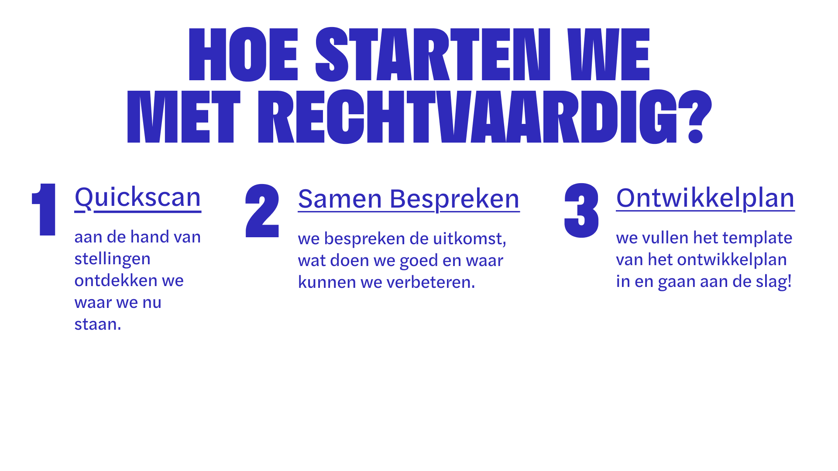
Slide 12
Notes:
Loop de punten door met het team. Plan eventueel alvast momenten voor iedere stap en verdeel de verantwoordelijkheden in je team.

Slide 13

Slide 13
Notes:
RechtVaardig biedt voor iedereen iets:
Schoolleiding, burgerschapscoördinatoren (schoolbrede aanpak, schoolcultuur, doorlopende leerlijn, actief burgerschap, professionalisering)
leraren (lesmateriaal, integratie in bestaande vakken, diversiteits-, participatie- en veiligheidstips voor in de klas, projectweken, professionalisering)
Het hele team: voorbeelden uit de praktijk, video’s en artikelen

Slide 14

Slide 14

